Slide 1
Pengaruh Jumlah Kasus Harian COVID-19 terhadap kondisi Sosial dan Ekonomi Secara General dan Spesifik: Rekomendasi Jumlah Kapal yang Beroperasi di Kepulauan Seribu berdasarkan Prediksi Machine Learning dan Rule Base
Presented by: Spektrum Generalis
Last Updated: 2020/10/13

Slide 2
Daftar Isi
Informasi Kelompok: Background, Experience, CV
Pengantar Topik: Framework, Approach, Challenge, Objective
Pembahasan: Ask, Prepare, Process, Analyze
Share: Insight, Kesimpulan, Saran, Rekomendasi
Misc: Machine Learning, Tools and Organizing, Data proportion

Slide 3


Informasi Kelompok
Motto: How do we actually improve the lives of people by using data?
Ketua:
Harisabekti Dicky Subrata | harisabektidsubrata@gmail.com
https://twitter.com/hd_subrata | https://www.linkedin.com/in/hd-subrata/
Skills: Self learn of Business Statistical Engineer | Mostly do, think, and talk about Machine Learning and Data Science
Pendidikan: S1 Teknik Pertanian, Universitas Jenderal Soedirman
Pengalaman Kerja: PT Semesta Energi Services, PT Asia Riset Institusi
CV: You go to Haris CV
2. Anggota:
Ninda Khoirunnisa | nindakhoirunnisa.nk@gmail.com
https://www.linkedin.com/in/ninda-khoirunnisa-136225150/
Skills: AI, Machine Learning, Tableau
Pendidikan: S1 Teknik Informasi, Universitas Gadjah Mada
Pengalaman Kerja: PT Investo Medika Asia, FOOD.ID
CV: You go to Ninda CV

Slide 4
Pengantar: Framework
Ask: Ask question to understand business problem
Prepare: Collect, Plan, and Organize Dataset to tackle business problem
Process: Review, Transform, Check Data Integrity, Citation
Analyze: Exploratory Data Analysis, Statistical Significant, Build Machine Learning
Share: Visualize, Reveal Idea, Aha moment
(Reference: Google(literally))

Slide 5
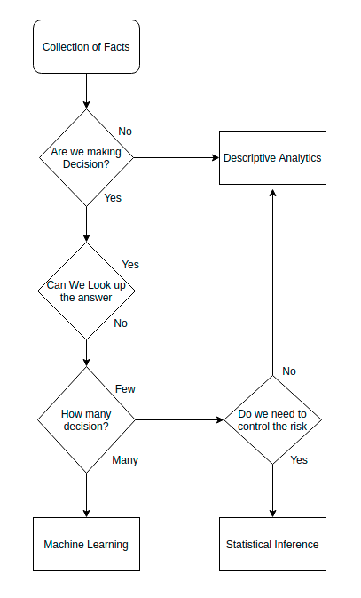
Pengantar: Approach
(Reference: Cassie Kozyrkov)

Slide 6
Pengantar: Challenge
Mengidentifikasi pertanyaan atau tantangan bisnis terkini
Bekerja sama untuk membuat kerangka solusi berbasis data
Meningkatkan kinerja bisnis
Menciptakan peluang baru yang dapat di implementasikan

Slide 7
Pengantar: Objective
Bagaimana rekomendasi dan saran untuk mempertahankan atau bahkan memulihkan beberapa sektor ekonomi dengan tetap mempertimbangkan aspek kesehatan untuk saat ini maupun kedepannya?

Slide 8
Pembahasan: Ask
Bagaimana kondisi data tersedia?
Domain knowledge Topik apa saja yang paling dikuasai?
Data apa saja yang memungkinkan dianalisis berdarkan topik yang dikuasai?
Masalah apa saja yang muncul?
Bagaimana analisis deskripsi menggambarkan realita yang ada?
Informasi apa saja yang bermanfaat dan signifikan secara statistik?
Insight apa saja yang didapatkan dan berdampak bagi pihak terkait?
Rekomendasi apa yang dapat diberikan untuk menambah atau mempertahankan value bisnis?

Slide 9
Pembahasan: Prepare
Pembuatan Folder Gdrive dan Repository Bitbucket
Explore Semua topik
Memilih data yang memungkinkan diproses

Slide 10
Pembahasan: Process
Reviewing dataset terpilih: Kesehatan, Sosial Ekonomi, Transportasi
Melakukan Transformasi dan Uniform format dataset menggunakan spreadsheet, kindly check it out here
Melakukan Sitasi dataset internal dan eksternal, kindly check it out here

Slide 11
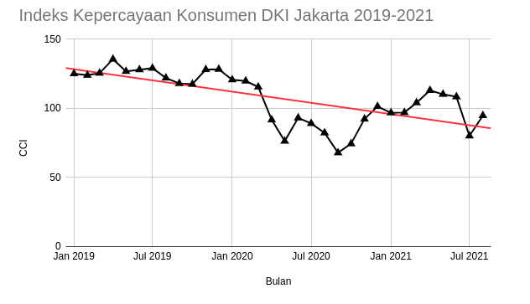
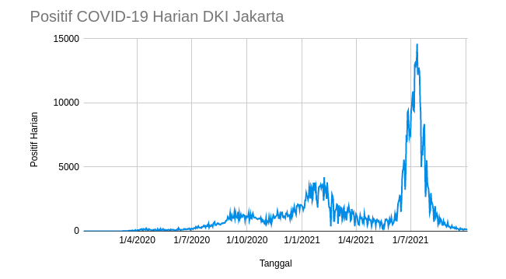
Pembahasan: Analyze
Coverage Area:DKI Jakarta
Dengan menjadikan data kasus harian dan vaksinasi sebagai representasi kondisi pandemi dari sisi kesehatan dan data indeks kepercayaan konsumen sebagai representasi data kondisi pandemi dari sisi ekonomi, konteks permasalahan yang penting untuk dianalisis adalah bagaimana meningkatkan value bisnis dari sisi ekonomi dengan tetap mempertimbangkan aspek kesehatan secara fair menggunakan Descriptive Analytics maupun Statistical Inference dan Machine Learning.

Slide 12
Pembahasan: Analyze
Kenapa sektor ekonomi menjadi penting untuk dianalisis?
Karena sektor ekonomi merupakan sektor yang melingkupi hajat hidup banyak orang meliputi institusi formal, pariwisata, dan sosial.
Kenapa mempertimbangkan aspek kesehatan(COVID-19)?
Karena concern utama saat ini sebenarnya adalah bagaimana menekan kasus COVID-19 dengan tidak menggunakan solusi dari aspek kesehatan saja sebagai solusi tunggal, namun dalam kasus ini aspek ekonomi terdampak perlu dipertimbangkan dan begitupun sebaliknya.
Apa yang dimaksud mempertahankan atau bahkan memulihkan beberapa sektor ekonomi?
Solusi tunggal bukanlah rekomendasi yang bijak saat ini, konteks mempertahankan sektor ekonomi adalah bagaimana keberlangsungan supply dan demand tetap berjalan pada skala minimum untuk menjaga nafas perekonomian sembari menunggu situasi kesehatan mencapai kondisi yang lebih aman.
Apa yang dimaksud waktu saat ini maupun kedepannya?
Dari data yang kita miliki, hingga saat ini kasus baru COVID-19 mengalami penurunan dan dilihat dari Indeks kepercayaan konsumen per Agustus 2021, terlihat tren meningkat dari 80,1 menjadi 94,8 yang diperkirakan akan terus meningkat seiring dengan menurunnya kasus baru COVID-19 dan bertambahnya persentase vaksinasi. Namun kita perlu mengantisipasi kondisi tidak pasti di masa depan. Apabila terjadi kembali perburukan dari sisi kesehatan yang akan berdampak pada ekonomi, solusi baru yang bisa kita hadirkan perlu dipertimbangkan kembali dengan menggunakan data yang ada.

Slide 13
Pembahasan: Analyze
Analisis
Uji Hipotesis H0: Angka positif bulanan tidak memiliki korelasi yang kuat dengan IKK
Analisis Deskriptif Tingkat Pengangguran Terbuka
Analisis Deskriptif Kerugian akibat Pandemi pada Moda Transportasi Umum milik BUMD DKI Jakarta(MRT, LRT, dan Transjakarta)
Analisis Deskriptif Kerugian akibat Pandemi pada Kapal Cepat milik Swasta, Koperasi, dan Dishub DKI Jakarta di Kepulauan Seribu

Slide 14
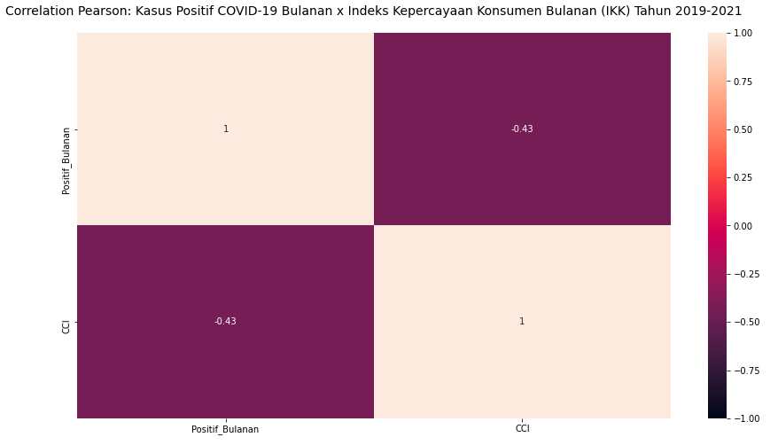
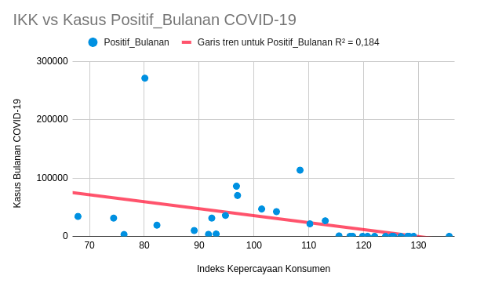
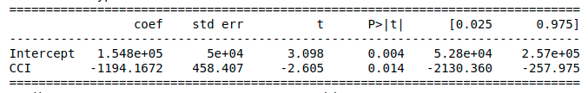
Pembahasan: Analyze
Nilai korelasi Pearson Kasus Positif COVID-19 Bulanan x Indeks Kepercayaan Konsumen Bulanan (IKK) Tahun 2019-2021 sebesar -0,43.
Nilai minus pada korelasi menandakan bahwa slope(garis miring) hubungan dua variabel bernilai negatif, semakin mendekati -1 berarti memiliki hubungan negatif yang kuat, dan sebaliknya.
Untuk menilai signifikansi nilai korelasi, diperlukan p-value. P-value bernilai kecil menandakan H0 ditolak dan H alternatif diterima, pada hasil diatas nilai p-value sebesar 0,014, artinya 99% dua variabel memiliki hubungan yang kuat dan signifikan.
Uji hipotesis ini menunjukkan bahwa penambahan kasus harian COVID-19 berkorelasi negatif terhadap Indeks Kepercayaan Konsumen (IKK). Hal ini berarti semakin tinggi kasus harian/bulanan COVID-19 maka IKK akan cenderung menurun, semakin kecil nilai IKK maka menandakan pertumbuhan ekonomi yang melambat (Daskalopoulou Irene, 2014).

Slide 15
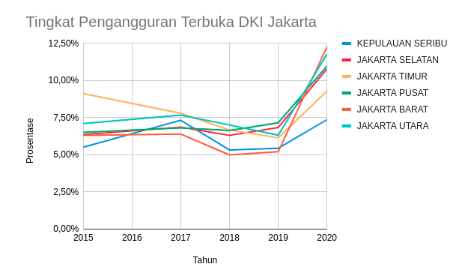
Pembahasan: Analyze (Data Analysis)
Data TPT tersaji setahun sekali, cukup sulit untuk mendapatkan deskripsi detail bagaimana dinamika tingkat pengangguran setiap bulannya di masa pandemi, namun dari data tahunan ini terlihat peningkatan persentase TPT yang cukup tajam dari 2019 ke 2020, padahal persentase TPT dari tahun 2017-2019 cenderung menurun.
Dampak pandemi menambah jumlah pengangguran karena berbagai faktor, sangat menarik untuk menganalisis lebih lanjut namun sayang data internal yang tersaji hanya data lampau dan kami belum menemukan data proxy yang relevan untuk melakukan analisis lebih lanjut.
Dari grafik yang tersaji ada hal menarik yang muncul, yaitu Kota administrasi Jakarta Barat, Jakarta Utara, dan Jakarta Pusat memiliki prosentase TPT 2 digit. Padahal kota tersebut cenderung dekat dengan pusat fasilitas dan bisnis, seperti Jakarta Pusat dengan Monas dan Istana Negara, dan Jakarta Utara dengan Bandara Soekarno Hatta.
Perlu analisis lebih lanjut mengapa Kota administrasi Jakarta Barat, Jakarta Utara, dan Jakarta Pusat memiliki jumlah pengangguran terbuka yang tinggi, untuk saat ini kami merekomendasikan agar pemerintah lebih mendukung sebaran program bantuan seperti Prakerja dan bantuan langsung di 3 kota administrasi tersebut.

Slide 16
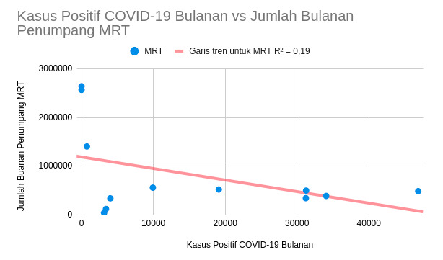
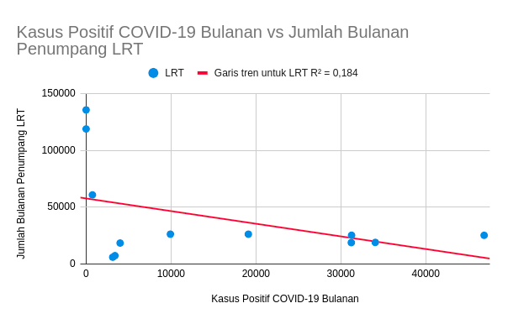
Pembahasan: Analyze (Data Analysis)
Data observasi yang terlalu kecil karena ketersediaan data internal hanya menyajikan data penumpang LRT 2020, maka hasil analisis ini masih membutuhkan eksperimen lebih lanjut. Namun karena konteks bisnis LRT masih dalam tahap pengembangan penyediaan, kami tidak melanjutkan analisis untuk moda transportasi LRT.
Data observasi 12 bulan diatas cenderung menunjukkan penurunan, namun PT MRT Jakarta justru mengklaim pendapatan mereka naik, ini menarik. Strategi MRT, Pendapatan Naik ⬅️🔴🔴🔴
Data observasi yang terlalu kecil karena ketersediaan data internal hanya menyajikan data penumpang MRT 2020, maka hasil analisis ini masih membutuhkan eksperimen lebih lanjut. Langkah kami selanjutnya adalah mencoba membuat model Regresi MRT dengan menambah fitur lain yang relevan. To be continued.
Apabila secara tren jumlah penumpang cenderung menurun, berkolerasi negatif kuat dan signifikan, namun PT MRT Jakarta justru mengalami kenaikan keuntungan, maka ini adalah hal menarik yang patut dijadikan contoh di sektor transportasi lain dari sisi bisnis.

Slide 17
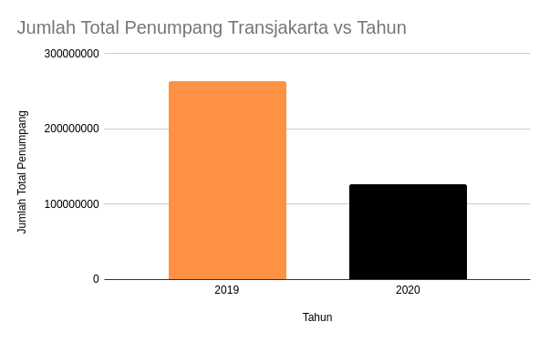
Pembahasan: Analyze (Data Analysis)
Data observasi yand kami dapatkan adalah agregat tahunan untuk 2 observasi, masing-masing 2019 dan 2020. Data observasi yang hanya dua point tidak dapat diproses analisis lebih lanjut pola hubungannya, karena akan memiliki nilai R^2 = 1, dan tidak cukup untuk dicari kesimpulan seberapa signifikan hubungan yang terjadi.
Perbandingan jumlah penumpang tahun 2019 dan tahun 2020 menurun drastis hingga 50%. Penurunan ini berdampak pada kerugian yang dialami PT Transjakarta.
Kami tidak dapat melanjutkan analisis lebih lanjut karena kurangnya data internal dan eksternal yang dapat digunakan.

Slide 18
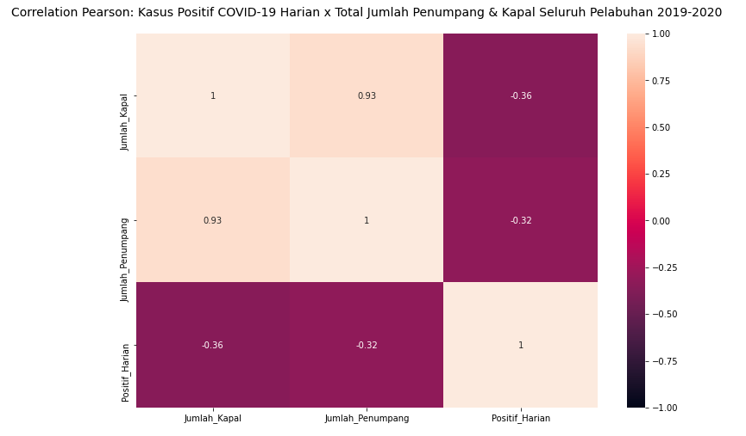
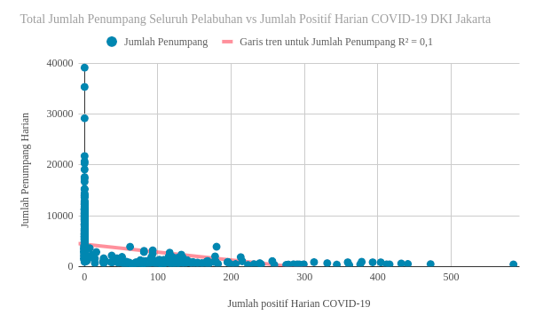
Pembahasan: Analyze (Data Analysis)
Nilai korelasi Pearson Kasus Positif COVID-19 Harian x Jumlah Kapal dan Penumpang masing-masing adalah -0.36 dan -0.32.
Nilai minus pada korelasi menandakan bahwa slope(garis miring) hubungan dua variabel bernilai negatif, semakin mendekati -1 berarti memiliki hubungan negatif yang kuat, dan sebaliknya.
Untuk melinai signifikansi nilai korelasi, diperlukan p-value. P-value bernilai kecil menandakan H0 ditolak dan H alternatif diterima, pada hasil diatas kedua nilai p-value mendekati 0, artinya ~ 99% masing-masing pasangan variabel tersebut memiliki hubungan yang kuat dan signifikan.
Data observasi didapat dari tahun 2019 sampai 2021, namun ada data pada bulan tertentu yang hilang. Saran kami sebaiknya instansi terkait melengkapi data tersebut agar hasil analisis lebih representatif. Namun dari data ini pun sudah cukup menunjukkan adanya penurunan dan korelasi yang signifikan.
Langkah kami selanjutnya adalah mencoba membuat model Regresi agar meskipun terjadi penurunan namun pelaku usaha tidak merugi secara drastis, didukung dengan asumsi dan fakta yang relevan.
Data observasi kapal feri merupakan data internal yang paling banyak jumlah barisnya, dan menarik untuk kita modelkan menggunakan Machine Learning, sehingga hasil prediksi yang didapat nantinya dapat mendukung rekomendasi bisnis usaha kapal feri di masa pandemi ini yang cenderung menurun.

Slide 19
Share: Kesimpulan dan Saran
Kasus Positif Harian dan Indeks Kepercayaan Konsumen
Penambahan kasus harian COVID-19 berkorelasi negatif terhadap Indeks Kepercayaan Konsumen (IKK). Hal ini berarti semakin tinggi kasus harian/bulanan COVID-19 maka IKK akan cenderung menurun, semakin kecil nilai IKK maka menandakan pertumbuhan ekonomi yang melambat.
Tingkat Pengangguran Terbuka
Dampak pandemi menambah jumlah pengangguran karena berbagai faktor, sangat menarik untuk menganalisis lebih lanjut namun sayang data internal yang tersaji hanya data lampau dan kami belum menemukan data proxy yang relevan untuk melakukan analisis lebih lanjut.
MRT,LRT, dan Transjakarta
MRT,LRT dan Transjakarta mengalamin penurunan drastis penumpang dibandingkan waktu sebelum pandemi (2019-Februari 2020). Namun yang menarik adalah klaim PT MRT Jakarta yang justru mendapatkan keuntungan selama masa pandemi.
Kapal Cepat Kepulauan Seribu
Penambahan kasus harian COVID-19 berkorelasi negatif terhadap variabel Jumlah Penumpang dan Jumlah Kapal beroperasi. Hal ini berarti semakin tinggi kasus harian COVID-19 maka jumlah penumpang dan kapal yang beroperasi akan cenderung menurun. Menurunnya jumlah penumpang dan kapal yang beroperasi akan merugikan pelaku usaha transportasi ini, perlu adanya rekomendasi jumlah kapal yang sebaiknya beroperasi perhari berdasarkan kondisi kesehatan (kasus COVID-19) yang tersedia.

Slide 20
Share: Rekomendasi
Tingkat Pengangguran Terbuka
Perlu adanya data tambahan untuk analisis lebih lanjut.
Perlu analisis lebih lanjut mengapa Kota administrasi Jakarta Barat, Jakarta Utara, dan Jakarta Pusat memiliki jumlah pengangguran terbuka yang tinggi, untuk saat ini kami merekomendasikan agar pemerintah lebih mendukung sebaran program bantuan seperti Prakerja dan bantuan langsung di 3 kota administrasi tersebut.
Moda Transportasi MRT Jakarta
Apabila secara tren jumlah penumpang cenderung menurun, berkolerasi negatif kuat dan signifikan, namun PT MRT Jakarta justru mengalami kenaikan keuntungan, maka ini adalah hal menarik yang patut dijadikan contoh di sektor transportasi lain dari sisi bisnis.
Kapal Cepat Kepulauan Seribu
Data observasi kapal feri merupakan data internal yang paling banyak jumlah barisnya, dan menarik untuk kita modelkan menggunakan Machine Learning, sehingga hasil prediksi yang didapat nantinya dapat mendukung rekomendasi bisnis usaha kapal feri di masa pandemi ini yang cenderung menurun. Rekomendasi jumlah kapal yang beroperasi akan menghemat biaya operasional pelaku usaha transportasi kapal cepat di Kepulauan Seribu.
Please find out the file in the directory named:
Spektrum Generalis_Analisis_python/03-Analyze-General-DA-v1.ipynb

Slide 21
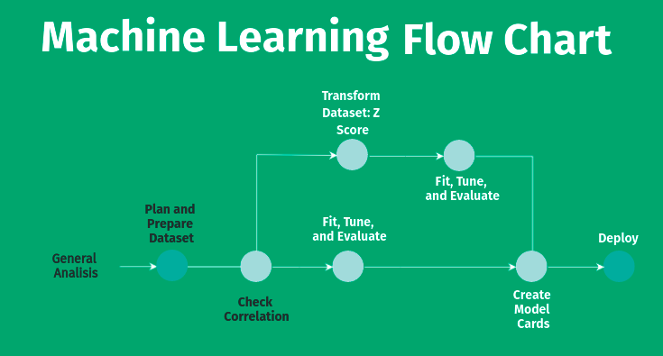
Misc: Machine Learning: Flowchart

Slide 22
Misc: Machine Learning: Plan
Menyiapkan Dataset Kapal masing-masing pelabuhan
Menjadikan jumlah penumpang sebagai target
Menyiapkan prediktor seperti kasus positif COVID-19, Google Mobility
Melakukan cek korelasi prediktor terhadap target
Transformasi Dataset mobility dan Target
Fit model, tuning model, dan evaluasi performa model
Semua rangkaian diatas dilakukan secara iteratif dan berbeda untuk masing-masing pelabuhan.

Slide 23
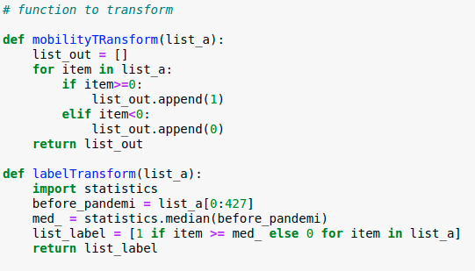
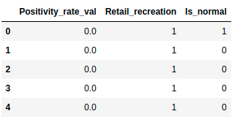
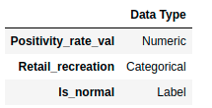
Misc: Machine Learning: Process Dataset
Data mobility apabila diatas 0 (normal), maka 1 dan lainnya 0.
Label dilakukan transformasi ke Binary, karena hasil percobaan regresi niali R^2 terlalu kecil
Data kasus harian COVID-19 di transformasi menjadi prosentase perubahan harian (Xsekarang-Xkemarin/Xkemarin)

Slide 24
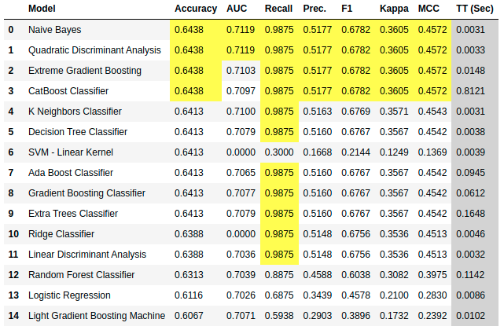
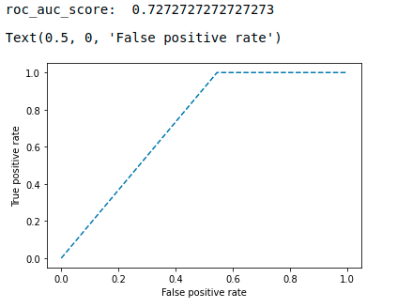
Misc: Machine Learning: Training, Tune, Evaluate
Please find out the file in the directory named:
Spektrum Generalis_Analisis_python/03-Analyze-Kapal-Build-ML-v2.ipynb

Slide 25
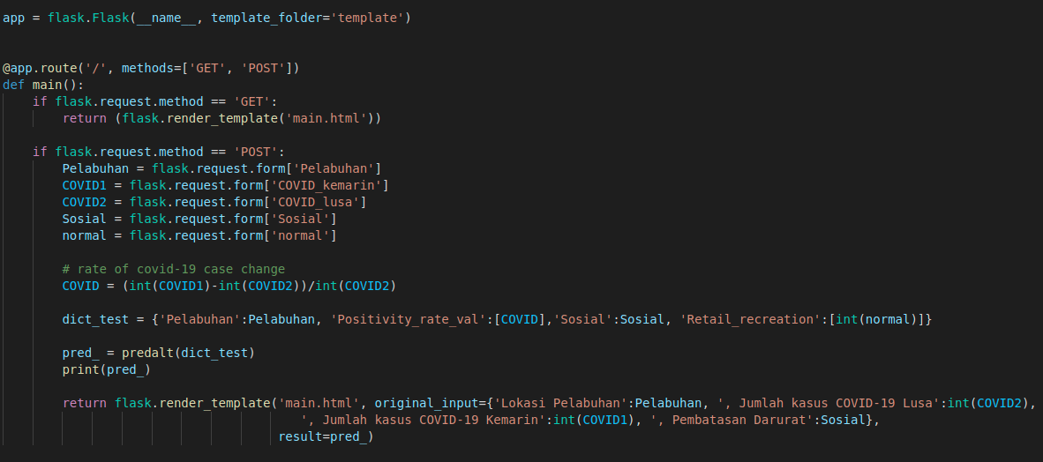
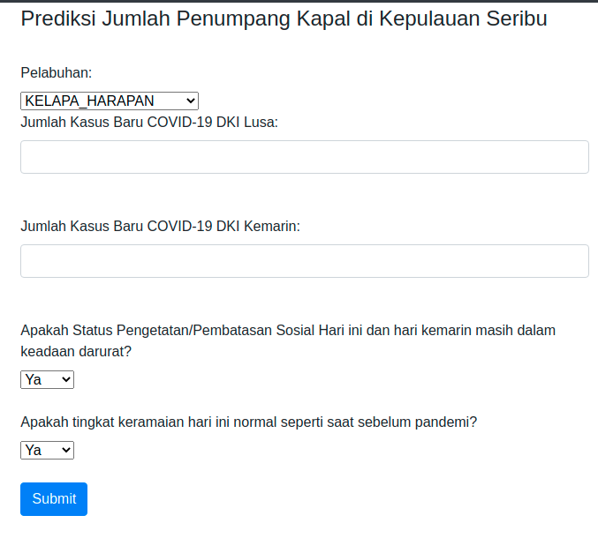

Misc: Machine Learning: Serve Model to deploy
Please find out the file in the directory named: deploy_local

Slide 26
Misc: ML Result Recommendation
Awalnya kami mencoba membuat model regresi, namun nilai R^2 yang sangat kecil membuat kami mencari alternatif lain, yaitu mencoba mengganti label numerical menjadi binary. Pelabelan dilakukan berdasarkan jika jumlah penumpang sama dengan atau lebih dari nilai media sebelum pandemi maka 1, dan selainnya 0.
Data observasi yang cukup terbatas nampaknya menjadi kendala pemodelan machine learning, nampak pada performa model beberapa muncul nilai 0.
Keseluruhan nilai performa evaluasi metric model masih belum baik, Accuracy berada pada rentang 0,4-0,6, AUC berada pada rentang 0,6-0,7, dan recall berada pada rentang 0,6-0,9.
Nilai recall yang cenderung lebih tinggi daripada Acc dan AUC terjadi karena nilai False Negatif kecil.
Dengan performa model yang masih belum cukup bagus, untuk membuat decision dibutuhkan aturan (Rule Base) tambahan sehingga hasil prediksi yang didapat akan lebih confidence.
Hasil rekomendasi ini dapat digunakan Dishub DKI Jakarta agar bisa mengatur seberapa banyak operasional kapal sebaiknya berjalan, sehingga akan menghemat biaya operasional dan value bisnis dapat survive ditengah pandemi.
Dengan asumsi tiap badan usaha/koperasi punya 1 kapal, maka dapat dilakukan bergiliran jadwal operasional agar di masa mendatang apabila terjadi kejadian pengetatan yang berdampak pada menurunnya jumlah penumpang, kerugian yang dialami tidak terlalu besar.

Slide 27
Misc: Stack
Python
Tableau
Teamwork
Bitbucket

Slide 28
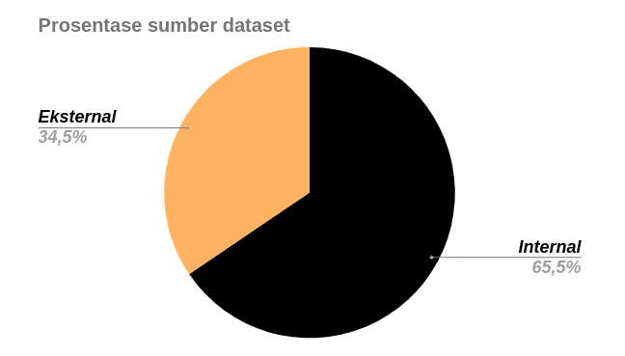
Misc: Data Proportion

